Slide 1
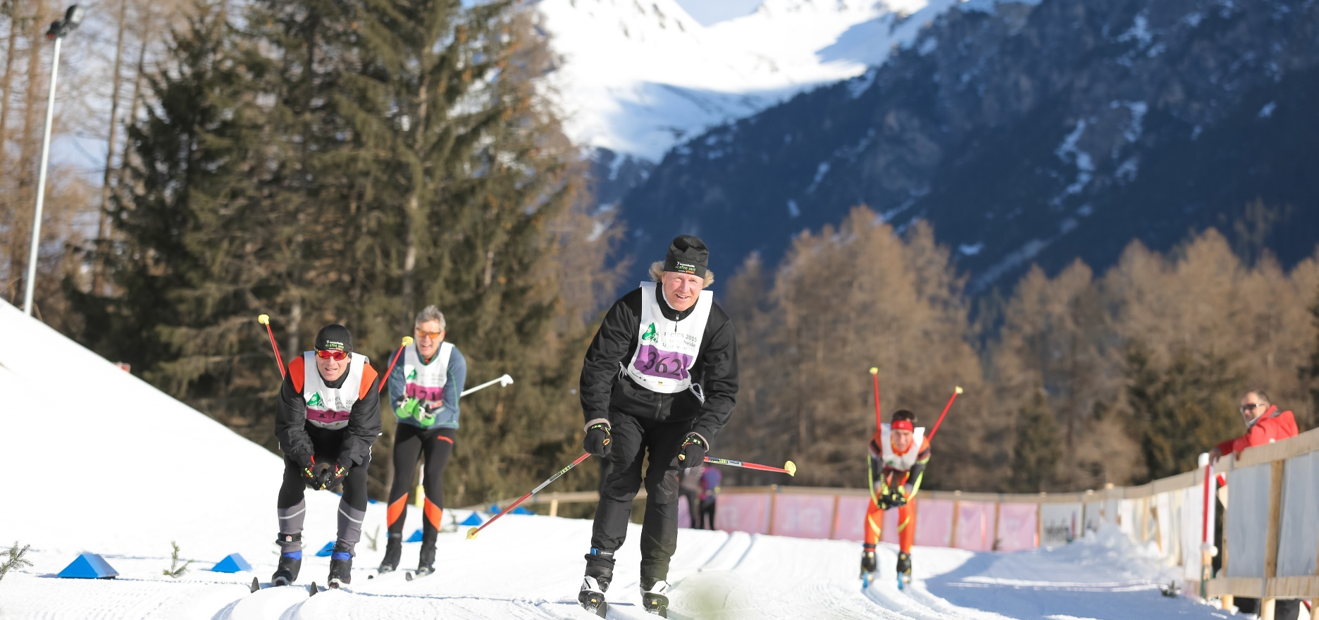
Europäische Forstliche Nordische Skiwettkämpfe (EFNS)
10. – 16. Januar 2027 - Lenzerheide

Slide 2


Präsentation zum herunterladen
Presentation for download
Power-Point-Datei
PDF-Datei

Slide 3
Willkommen in Lenzerheide
Welcome to Lenzerheide

Slide 4
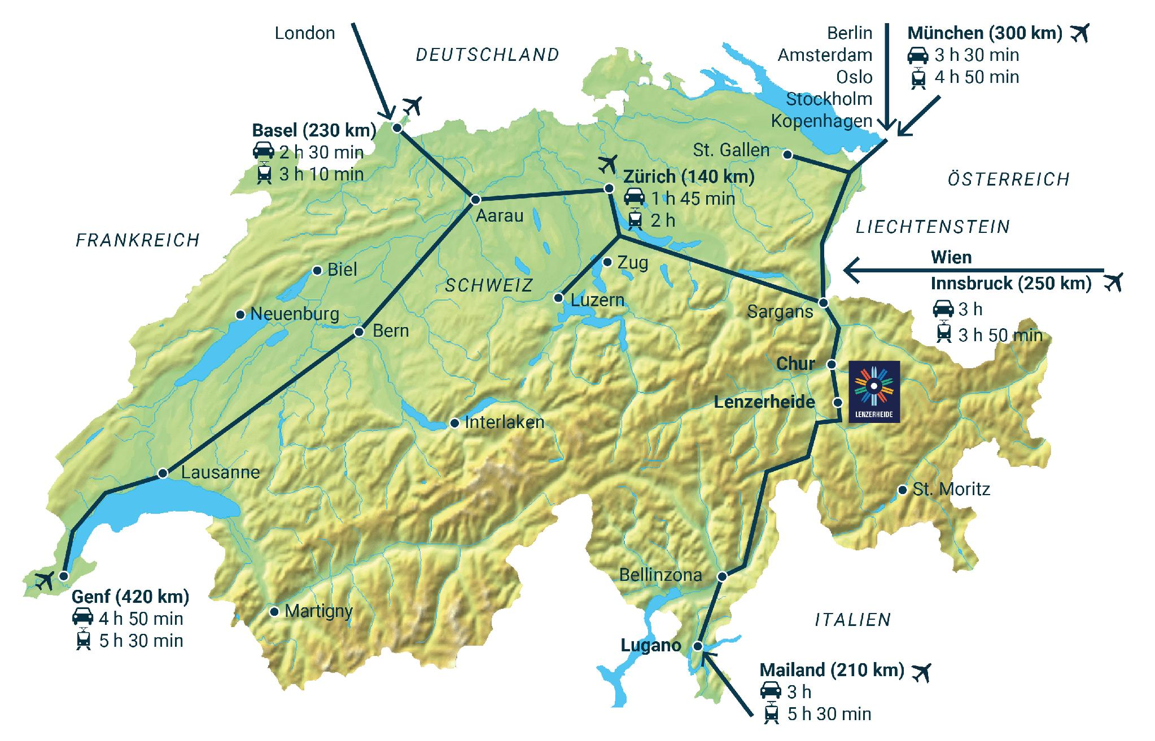
Wo liegt Lenzerheide
Where is Lenzerheide?

Slide 5
Wer sind wir?
Who are we?
Organisation | Name | Funktion
Graubünden Wald | Beat Philipp | Präsidium
 | Walter Krättli | Vertreter GRWald
EFNS-Schweiz | Erwin Schmid | Rahmenprogramm
Amt für Wald und Naturgefahren | Lukas Kobler | Exkursionen
Roland Arena | Franco Züger | Wettkampfleitung
 | Markus Schüpbach | Infrastruktur
Lenzerheide Marketing und Support AG | Sebastian Jost | Head Office Rennbüro Marketing
Extern | Ursin Fravi | Finanzen
 | Luzia Wanner | Helferwesen

Slide 6









Sponsoren – Herzlichen Dank!
Sponsors – thank you very much!

Slide 7

Treffe Lenzi – der Auerhahn aus Lantsch/Lenz
Meet Lenzi – the capercaillie form Lantsch/Lenz
Das ist Lenzi.
Lenzi ist ein Auerhahn und lebt rund um die Roland Arena in Lantsch/Lenz. Als die Biathlon-Arena immer weiterentwickelt wurde, entstand die Idee, den Auerhahn nicht nur zu schützen, sondern ihn zum Botschafter für Natur und Sport zu machen.
Lenzi ist allerdings nicht nur Naturschützer. Er ist selbst begeisterter Biathlet. Er trainiert fleissig auf den Loipen rund um die Arena und träumt davon, eines Tages ein echter Shooting Star zu werden.
So begleitet Lenzi die Biathlon-Events in Lenzerheide und erinnert gleichzeitig daran, dass Sport, Natur und die Menschen, die hier leben, miteinander funktionieren müssen.

Slide 8
Treffe Lenzi – der Auerhahn aus Lantsch/Lenz
Meet Lenzi – the capercaillie form Lantsch/Lenz
Meet Lenzi.
Lenzi is a capercaillie who lives in and around the Roland Arena in Lantsch/Lenz. As the biathlon venue continued to develop, the idea emerged not only to protect the capercaillie, but also to make it an ambassador for nature and sport.But Lenzi is more than just a nature ambassador. He is a passionate biathlete himself. He trains hard on the trails around the arena and dreams of becoming a true shooting star one day.Lenzi is therefore a familiar face at biathlon events in Lenzerheide, while also reminding us that sport, nature and the people who live here need to coexist in harmony.

Slide 9
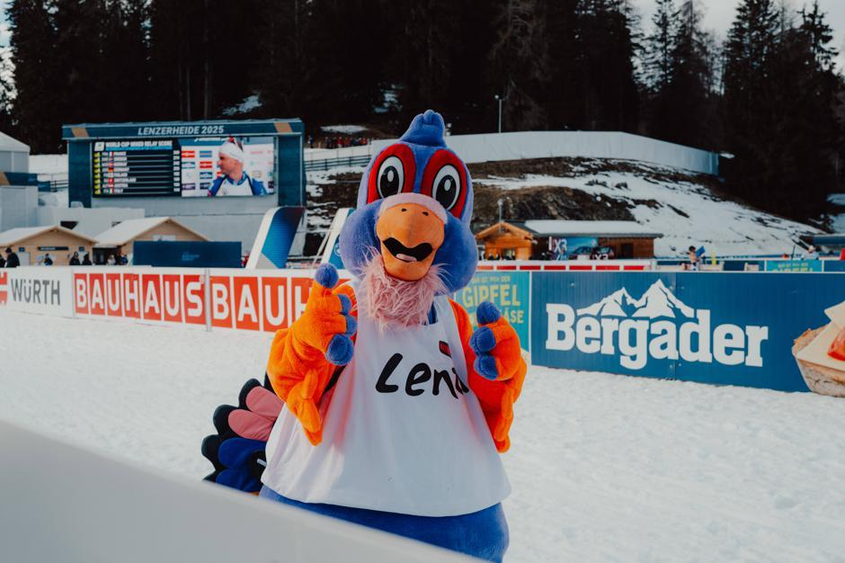
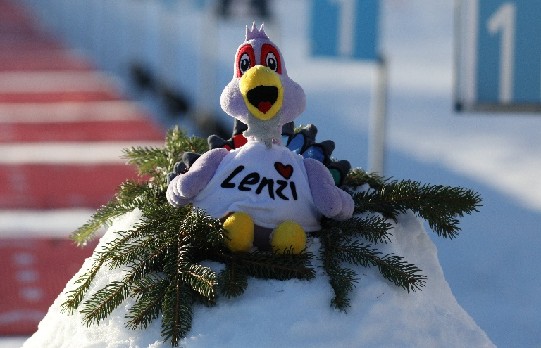

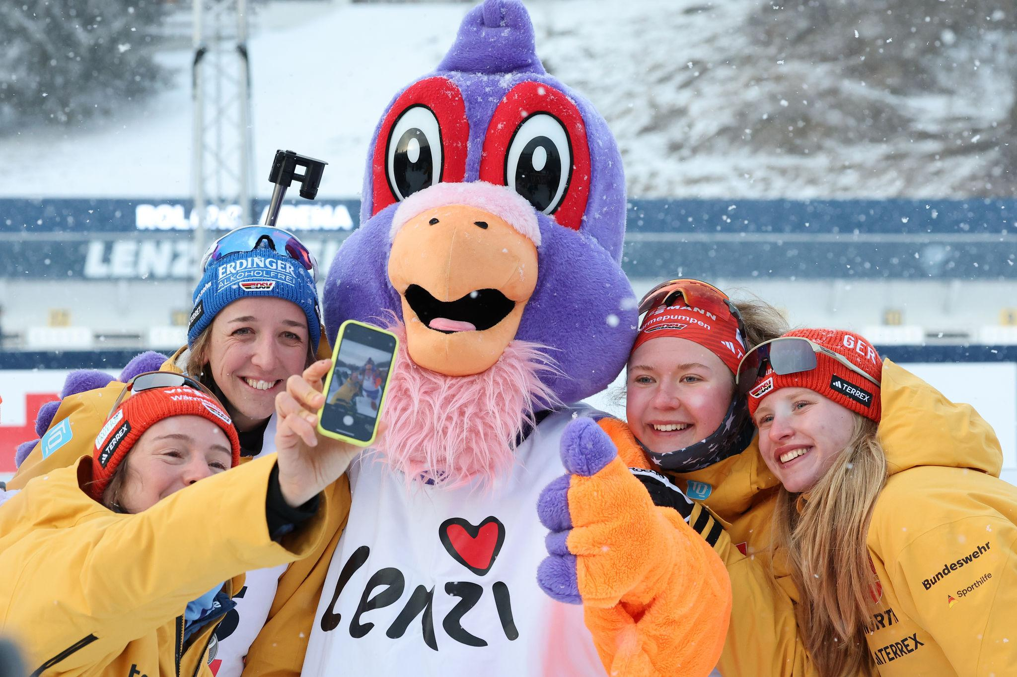
Lenzi
Lenzi

Slide 10
Wochenprogramm
Weekly programme
Sonntag, 10. Januar 2027 | Sunday, 10 January 2027
Anreise der Teilnehmenden und freiwillige Teilnahme Volkslanglauf *Planoiras* Abgabe der Unterlagen an die Team-Chefs im Rennbüro «Quadrin»bei der «Roland Arena», geöffnet 14.00 – 21.00 Uhr | Arrival of participants and optional participation in the *Planoiras* public cross-country ski race Submission of documents to team managers at the ‘Quadrin’ race office at the ‘Roland Arena’, open from 2.00 pm to 9.00 pm

Slide 11
Wochenprogramm
Weekly programme
Montag, 11. Januar 2027 | Monday, 11 January 2027
Exkursionen und Freies Langlaufen Abgabe der Unterlagen an die Team-Chefs im Rennbüro, geöffnet 14.00 – 19.00 Uhr 🡪 18.00 Uhr: Vorstandssitzung EFNS IK im «Quadrin» | Excursions and free cross-country skiing Submission of documents to team leaders at the race office, open 14.00 – 19.00 🡪 18.00: EFNS IK Executive Committee meeting at ‘Quadrin’

Slide 12
Wochenprogramm
Weekly programme
Dienstag, 12. Januar 2027 | Tuesday, 12 January 2027
Exkursionen und Freies Langlaufen Rennbüro «Quadrin» geöffnet 14.00 – 18.00 Uhr 19.00 Uhr: Eröffnungsfeier (Plaza Lenzerheide) | Excursions and free cross-country skiing ‘Quadrin’ race office open 2.00 pm – 6.00 pm 7.00 pm: Opening ceremony (Plaza Lenzerheide)

Slide 13
Wochenprogramm
Weekly programme
Mittwoch, 13. Januar 2027 | Wednesday, 13 January 2027
8.30 – 11.00 Uhr: Training Langlaufen mit Schiessen Rennbüro geöffnet 08.00 – 16.00 Uhr 10.30 Uhr: Mannschaftsführer:innensitzung im «Quadrin» Ab 12.30 Uhr: Wettkämpfe Einzel Freie Technik Abend: Forstabend mit fachlichen Vorträgen | 8.30 – 11.00 : Cross-country skiing training with shooting Race office open 08.00 – 16.00 10.30: Team captains’ meeting at ‘Quadrin’ From 12.30: Individual free-technique competitions Evening: Forestry evening with specialist talks

Slide 14
Wochenprogramm
Weekly programme
Donnerstag, 14. Januar 2027 | Thursday, 14 January 2027
Ab 9 Uhr Wettkämpfe Einzel Klassische Technik Rennbüro «Quadrin» geöffnet 08.00 – 18.00 Uhr 12.30 Uhr: EFNS-Mitgliederversammlung im «Quadrin» Ab 14.00 Uhr: Rahmenprogramm, anschliessend Siegerehrungen Einzelwettkämpfe im «Quadrin» Bis 15.00 Uhr: Anmeldungen für die Staffelläufe | From 9.00 am: Individual classic technique competitions Race office open 8.00 am – 6.00 pm at “Quadrin” 12.30 pm at “Quadrin”: EFNS General Meeting at the ‘Quadrin’ From 2.00 pm: Supporting programme and award ceremonies for individual competitions Venue: ‘Quadrin’ Until 15.00 pm: Registration for the relay races

Slide 15
Wochenprogramm
Weekly programme
Freitag, 15. Januar 2027 | Friday, 15 January 2027
Rennbüro «Quadrin» geöffnet 08.00 – 13.00 Uhr Ausgabe der Startnummern und Chips für die Staffelläufe Vormittag: Staffelläufe 09:30 Uhr Start der Jugendstaffeln 10.00 Uhr Start der Herrenstaffeln 10.05 Uhr Start der Damenstaffeln Ab 13 Uhr: Fest der Nationen im «Quadrin» 19.00 Uhr: Abschlussfeier (MZH Lenzerheide) mit Siegerehrungen Staffelläufe | Race office open from 8.00 am to 1.00 pm at “Quadrin” Distribution of race numbers and chips for the relay races Morning: Relay races 09.30: Start of the youth relays 10.00: Start of the men’s relays 10.05: Start of the women’s relays From 13.00: Festival of Nations at the ‘Quadrin’ 7.00 pm: Closing ceremony (MZH Lenzerheide) and Medal ceremonies for the relay races

Slide 16
Wochenprogramm
Weekly programme
Samstag, 16. Januar 2027 | Saturday, 16 January 2027
Rennbüro «Quadrin» bei der Roland Arena geöffnet 08.00 – 10.00 Uhr für Informationen und Fundsachen. Abreise der Teilnehmenden | Race office ‘Quadrin’ at the Roland Arena open from 8.00 am to 10.00 am for information and lost property. Departure of participants

Slide 17
Wochenprogramm
Weekly programme
Tag | Day
Sonntag, 10. Januar 2027 Anreise der Teilnehmenden und freiwillige Teilnahme Volkslanglauf *Planoiras* Abgabe der Unterlagen an die Team-Chefs im Rennbüro «Quadrin» bei der «Roland Arena», geöffnet 14.00 – 21.00 Uhr | Sunday, 10 January 2027 Arrival of participants and optional participation in the *Planoiras* public cross-country ski race Submission of documents to team managers at the ‘Quadrin’ race office at the ‘Roland Arena’, open from 2.00 pm to 9.00 pm
Montag, 11. Januar 2027 Exkursionen und Freies Langlaufen Abgabe der Unterlagen an die Team-Chefs im Rennbüro «Quadrin» bei der «Roland Arena», geöffnet 14.00 – 19.00 Uhr 🡪 18.00 Uhr: Vorstandssitzung EFNS IK im «Quadrin» | Monday, 11 January 2027 Excursions and free cross-country skiing Submission of documents to team leaders at the ‘Quadrin’ race office at the ‘Roland Arena’, open 14.00 – 19.00 🡪 18.00: EFNS IK Executive Committee meeting at ‘Quadrin’
Dienstag, 12. Januar 2027 Exkursionen und Freies Langlaufen Rennbüro «Quadrin» geöffnet 14.00 – 18.00 Uhr 19.00 Uhr: Eröffnungsfeier (Plaza Lenzerheide) | Tuesday, 12 January 2027 Excursions and free cross-country skiing ‘Quadrin’ race office open 2.00 pm – 6.00 pm 7.00 pm: Opening ceremony (Plaza Lenzerheide)
Mittwoch, 13. Januar 2027 8.30 – 11.00 Uhr: Training Langlaufen mit Schiessen Rennbüro «Quadrin» geöffnet 08.00 – 16.00 Uhr 10.30 Uhr: Mannschaftsführersitzung im «Quadrin» mit Beamer Ab 12.30 Uhr: Wettkämpfe Einzel Freie Technik mit Schiessen Abend: Forstabend mit fachlichen Vorträgen | Wednesday, 13 January 2027 8.30 – 11.00: Cross-country skiing training with shooting ‘Quadrin’ race office open 08.00 – 16.00 10.30: Team captains’ meeting at ‘Quadrin’ with projector From 12.30: Individual free-technique competitions with shooting Evening: Forestry evening with specialist talks

Slide 18
Wochenprogramm
Weekly programme
Tag | Day
Donnerstag, 14. Januar 2027 Ab 9 Uhr Wettkämpfe Einzel Klassische Technik mit Schiessen Rennbüro «Quadrin» geöffnet 08.00 – 18.00 Uhr 12.30 Uhr: EFNS-Mitgliederversammlung im «Quadrin» Ab 15.00 Uhr: Siegerehrungen Einzelwettkämpfe Ort: «Quadrin» bei der «Roland Arena» Bis 15.00 Uhr: Anmeldungen für die Staffelläufe | Thursday, 14 January 2027 From 9.00 am: Individual classic technique competitions with shooting Race office open 8.00 am – 6.00 pm at “Quadrin” 12.30 pm at “Quadrin”: EFNS General Meeting at the ‘Quadrin’ From 3.00 pm: Award ceremonies for individual competitions Venue: ‘Quadrin’ near the ‘Roland Arena’ Until 5.00 pm: Registration for the relay races
Freitag, 15. Januar 2027 Rennbüro «Quadrin» geöffnet 08.00 – 13.00 Uhr Ausgabe der Startnummern und Chips für die Staffelläufe Vormittag: Wettkämpfe Staffelläufe ohne Schiessen 09:30 Uhr Start der Jugendstaffeln 10.00 Uhr Start der Herrenstaffeln 10.05 Uhr Start der Damenstaffeln Ab 13 Uhr: Fest der Nationen im «Quadrin» Jede Nation hat einen Tisch für Snacks und Getränke 19.00 Uhr: Abschlussfeier / einfaches Nachtessen (MZH Lenzerheide) Siegerehrungen Staffelläufe | Friday, 15 January 2027 Race office open from 8.00 am to 1.00 pm at “Quadrin” Distribution of race numbers and chips for the relay races Morning: Relay races (without shooting) 09.30: Start of the youth relays 10.00: Start of the men’s relays 10.05: Start of the women’s relays From 13.00: Festival of Nations at the ‘Quadrin’ Each nation has a table with snacks and drinks 7.00 pm: Closing ceremony / light supper (MZH Lenzerheide) Medal ceremonies for the relay races
Samstag, 16. Januar 2027 Rennbüro «Quadrin» bei der Roland Arena geöffnet 08.00 – 10.00 Uhr für Informationen und Fundsachen. Abreise der Teilnehmenden | Saturday, 16 January 2027 Race office ‘Quadrin’ at the Roland Arena open from 8.00 am to 10.00 am for information and lost property. Departure of participants

Slide 19
Roland Arena Lantsch/Lenz
Roland Arena Lantsch/Lenz

Slide 20
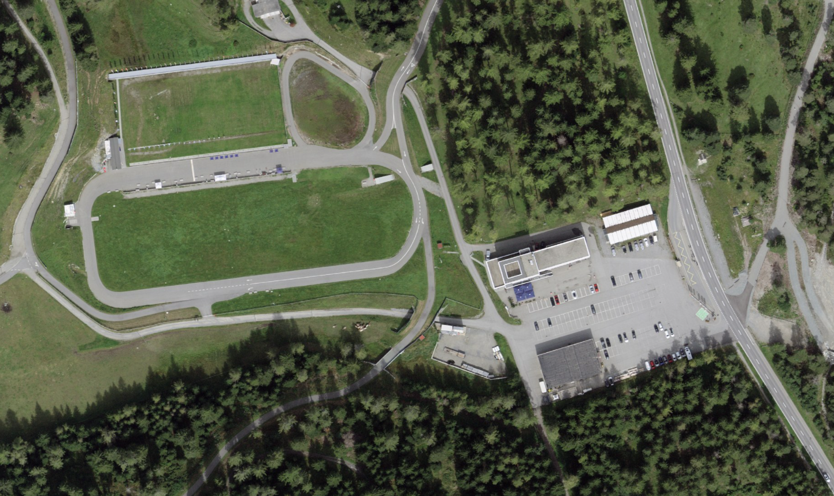
Roland Arena Lantsch/Lenz
Roland Arena Lantsch/Lenz
Shooting
range
Start/finish
area
Container
Nordic House
Quadrin

Slide 21
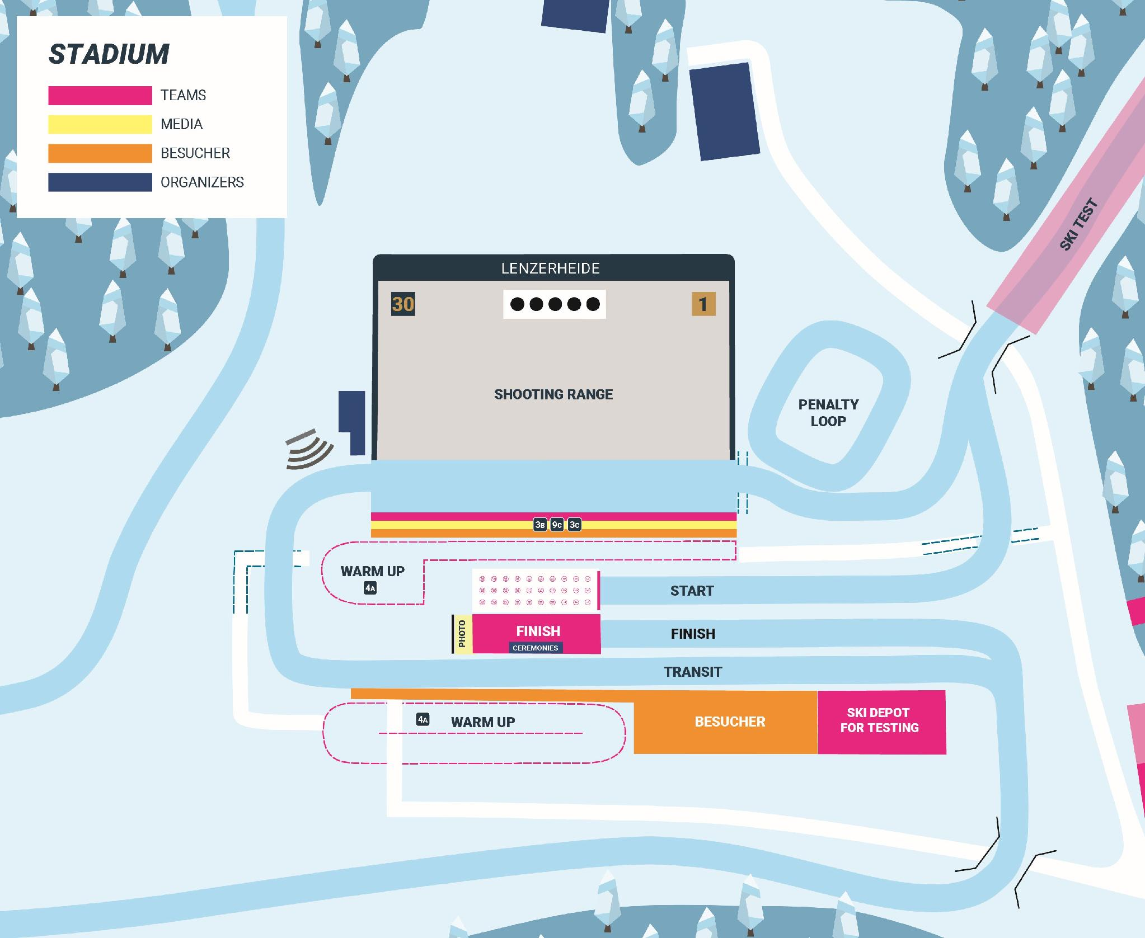
Stadion
Stadium

Slide 22
Strecken Damen
Course Women
Kategorie | Runde | Laufdistanz
Damen 10 | 2x500m | 1 km
Damen 13 | 2x2.0 km | 4 km
Damen 16 | 2x3.0 km | 6 km
Damen 19 | 2x3.0 km | 6 km
Damen 31 | 2x3.0 km | 6 km
Damen 41 | 2x3.0 km | 6 km
Damen 51 | 2x3.0 km | 6 km
Damen 61 | 2x3.0 km | 6 km
Damen 71 | 2x3.0 km | 6 km
Damen 81 | 2x3.0 km | 6 km
Damen-Herren mit Beeinträchtigung | 2x2.0 km | 4 km

Slide 23
Strecken Herren
Course Men
Kategorie | Runde | Laufdistanz
Herren 10 | 2x500m | 1 km
Herren 13 | 2x2.0 km | 4 km
Herren 16 | 2x3.0 km | 6 km
Herren 19 | 2x5.0 km | 10 km
Herren 31 | 2x5.0 km | 10 km
Herren 41 | 2x5.0 km | 10 km
Herren 51 | 2x5.0 km | 10 km
Herren 61 | 2x5.0 km | 10 km
Herren 71 | 2x5.0 km | 10 km
Herren 81 | 2x3.0 km | 6 km

Slide 24
Strecken Staffellauf
Course Relay
Kategorie | Runde à | Laufdistanz
Damen/Herren 10 | 2x500m | 1 km
Damen/Herren 13 | 2x2.0 km | 4 km
Damen | 2x3.0 km | 6 km
Herren | 2x5.0 km | 10 km

Slide 25
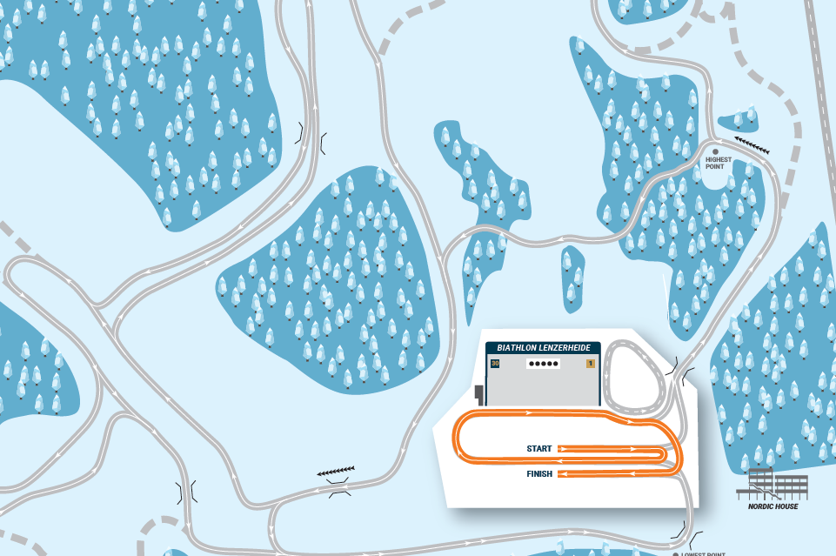
Strecke / 500m
Course / 500m

Slide 26
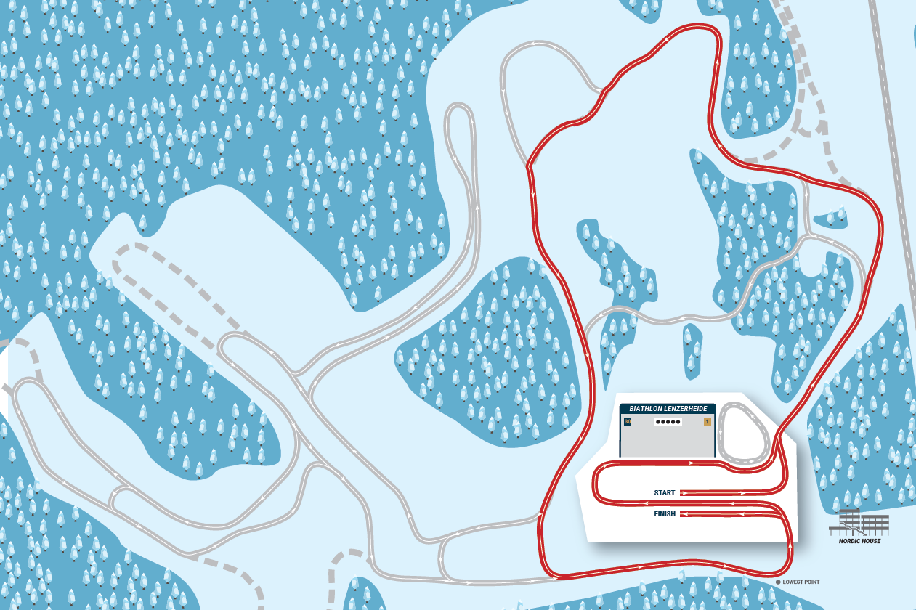
Strecke / 2.0km
Course / 2.0km

Slide 27
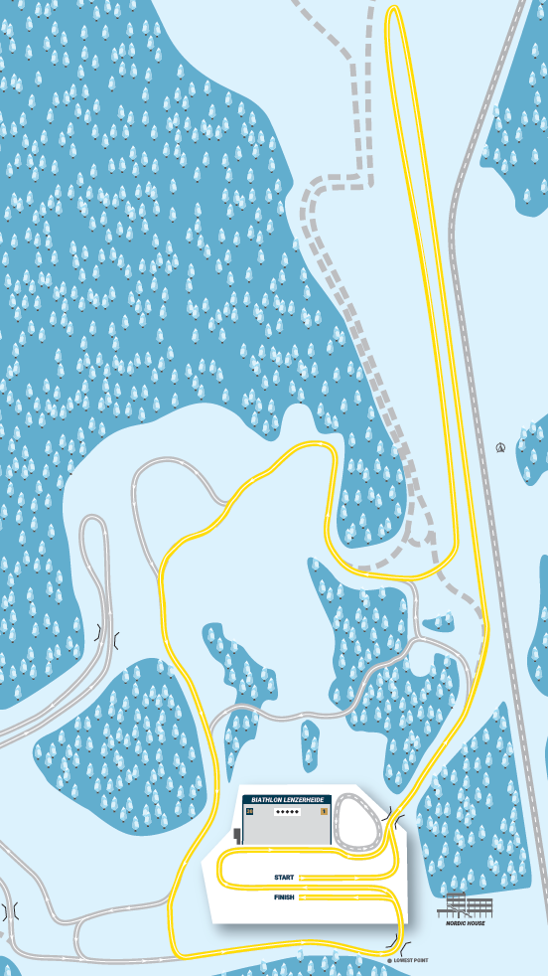
Strecke / 3.0 km
Course / 3.0 km

Slide 28
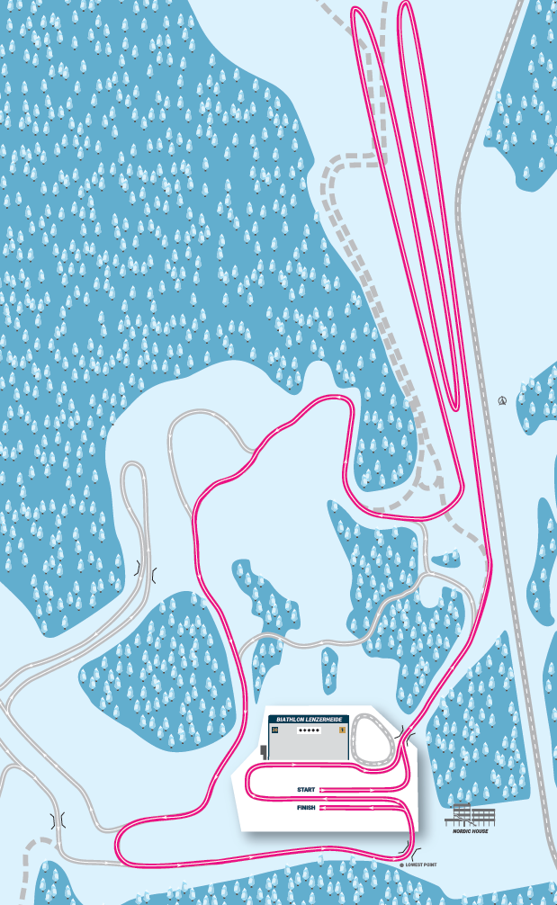
Strecke / 5.0 km
Course / 5.0 km

Slide 29
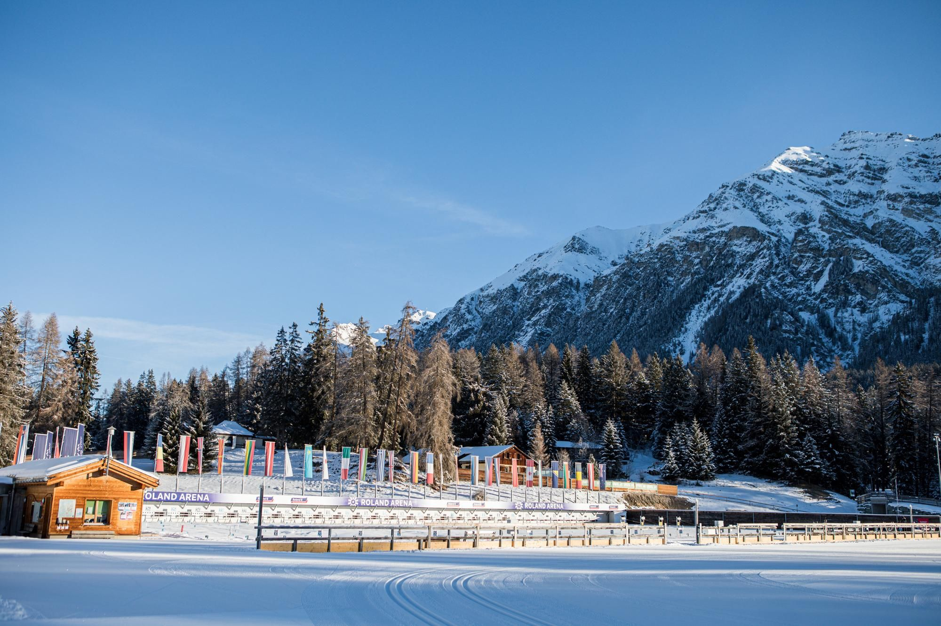
Schiessstand
Shooting range

Slide 30
Exkursionen
Excursions
Nr. | Ort City | Dauer Time | Bezeichnung Description | Reise mit Travel with | Führung Guided Tour | Sprache Language | Mittagessen Lunch
1 | Zernez | 1 Tag | UNESCO Welterbe Rhätische Bahn und Natonalparkzentrum Schweizerischer Nationalpark | ÖV | nein | de/e | inklusive
 |  | 1 Day | UNESCO World Heritage Rhaetian Railway and Swiss National Park Visitor Centre | Public Transportation | No | de/e | included
2 | Savognin Tinizong | 1 Tag | Uffer Gruppe Holzbau CH Sägewerk resurses Weisser Turm Mulegns | Bus | Ja | de/e | inklusive
 |  | 1 Day | Uffer Group Timber Construction, Resurses Sawmill and White Tower of Mulegns | Bus | Yes | de/e | included
3 | Maienfeld | 1 Tag | Bildungszentrum Wald Heididorf | Bus | Ja | de/e | inklusive
 |  | 1 Day | Education Centre for Forests and Heididorf | Bus | Yes | de/e | included
4 | Maienfeld | 1 Tag | Bildungszentrum Wald Testpflanzungen WSL | Bus | Ja | de/e | inklusive
 |  | 1 Day | Education Centre for Forests and WSL Experimental Plantations | Bus | Yes | de/e | included

Slide 31
Exkursionen
Excursions
Nr. | Ort City | Dauer Time | Bezeichnung Description | Reise mit Travel with | Führung Guided Tour | Sprache Language | Mittagessen Lunch
5 | Maienfeld/ Untervaz | 1 Tag | Bildungszentrum Wald Schwingen/Folklore | Bus | Ja | de/e | inklusive
 |  | 1 Day | Education Centre for Forests, Swiss Wrestling and Folklore | Bus | Yes | de/e | included
6 | Davos | 1 Tag | SLF/WSL Wintersportmuseum Davos | Bus | ja | de/e | inklusive
 |  | 1 Day | SLF/WSL and the Winter Sports Museum in Davos | Bus | Yes | de/e | included
7 | Davos | 1 Tag | SLF/WSL Langlauf Davos Sertig | Bus | Ja | de/e | inklusive
 |  | 1 Day | SLF/WSL and Cross-Country Skiing in Davos Sertig | Bus | Yes | de/e | included
8 | Sufers Zillis | 1 Tag | Festungsmuseum Crestawald Kirche Zillis; Naturpark Beverin | Bus | ja | de/e | inklusive
 |  | 1 Day | Crestawald Fortress Museum, Zillis Church and Beverin Nature Park | Bus | Yes | de/e | included

Slide 32
Exkursionen
Excursions
Nr. | Ort City | Dauer Time | Bezeichnung Description | Reise mit Travel with | Führung Guided Tour | Sprache Language | Mittagessen Lunch
9 | Avers Andeer | 1 Tag | Juf und Capettawald Wasserkraft KHR | Bus | Ja | de/e | inklusive
 |  | 1 Day | Juf and Capetta Forest, Hydropower (KHR) | Bus | Yes | de/e | included
10 | Bergün | 1 Tag | Bergholzzentrum Klangholz Schutzwaldbewirtschaftung | Bus | ja | de/e | inklusive
 |  | 1 Day | Mountain Timber Centre Klangholz and Protective Forest Management | Bus | Yes | de/e | included
11 | Rodels Thusis | 1 Tag | Kantonaler Forstgarten, Wildbachverbauung und Rheinkorrektion | Bus | Ja | de/e | inklusive
 |  | 1 Day | Cantonal Forest Nursery, Torrent Control and Rhine River Regulation | Bus | Yes | de/e | included
12 | Bergün | 1 Tag | Schlittelplausch Bergün Bahnmuseum Albula | ÖV | nein | de/e | nein individuell
 |  | 1 Day | Sledging in Bergün and Albula Railway Museum | Public Transportation | no | de/e | No individual

Slide 33
Exkursionen
Excursions
Nr. | Ort City | Dauer Time | Bezeichnung Description | Reise mit Travel with | Führung Guided Tour | Sprache Language | Mittagessen Lunch
13 | Chur | 1 Tag | Stadtführung und Rhätisches Museum | ÖV | Ja | de/e | nein individuell
 |  | 1 Day | Guided City Tour and Rhaetian Museum | Public Transportation | Yes | de/e | No individual
14 | Chur | 1 Tag | Street Art Chur und Rhätisches Museum | ÖV | Ja | de/e | nein individuell
 |  | 1 Day | Street Art in Chur and Rhaetian Museum | Public Transportation | Yes | de/e | No individual
15 | Lenzerheide | ½ Tag | Wald und Tourismus | Vor Ort | Ja | de/e | nein individuell
 |  | ½ Day | Forests and Tourism | On site | Yes | de/e | No individual

Slide 34
Exkursionen
Excursions
Individuelle Exkursionen / Touren ohne Begleitung
Customized Excursions / Tours Without a Guide
Nr. | Ort City | Dauer Time | Bezeichnung Description | Reise mit Travel with | Führung Guided Tour | Sprache Language | Mittagessen Lunch
16 | Lenzerheide | 1 Tag | Skifahren Arosa Lenzerheide | Vor Ort |  |  | nein individuell
 |  | 1 Day | Skiing in Arosa and Lenzerheide | On site |  |  | No individual
17 | Lenzerheide | 1 Tag | Schlittelplausch Lenzerheide | Vor Ort |  |  | nein individuell
 |  | 1 Day | Sledging Fun in Lenzerheide | On site |  |  | No individual
18 | Chur | Offen | individueller Stadtbummel | ÖV |  |  | nein individuell
 |  | Open | Personalized City Tour | Public Transportation |  |  | No individual

Slide 35
Exkursionen
Excursions
Das Exkursionsangebot gilt für Montag und Dienstag​
The excursion offer is valid for Monday and Tuesday.​
Vortragsabend am 13. Januar 2027
Lenzerheide ca. 2h; Thema noch offen; kostenlos
Lecture Evening on January 13, 2027
Lenzerheide approx. 2 hours; topic to be determined; free of charge

Slide 36
Unterkünfte
Accommodation
Unterkünfte können hier gebucht werden. Alle Preise gelten für ein Doppelzimmer inklusive Frühstück und Kurtaxe.
EFNS 2027 | 10. bis 16. Januar 2027 | Lenzerheide
Accommodation can be booked here. All prices are for a double room, including breakfast and visitor’s tax.
EFNS 2027 | 10 to 16 January 2027 | Lenzerheide
…oder meldet euch bei info@lenzerheide.swiss für weitere Unterstützung
…or get in touch at info@lenzerheide.swiss for further assistance

Slide 37
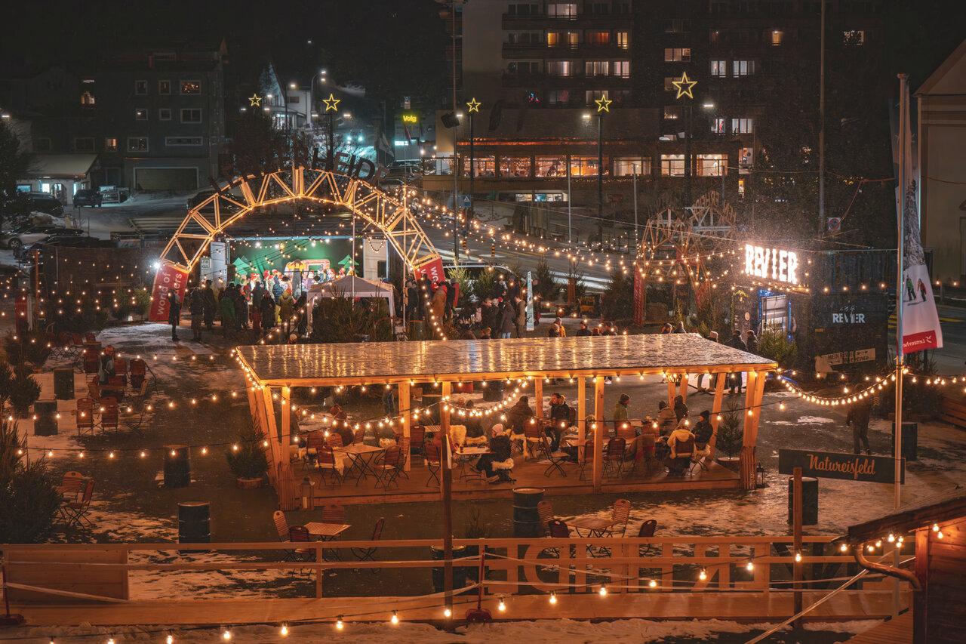
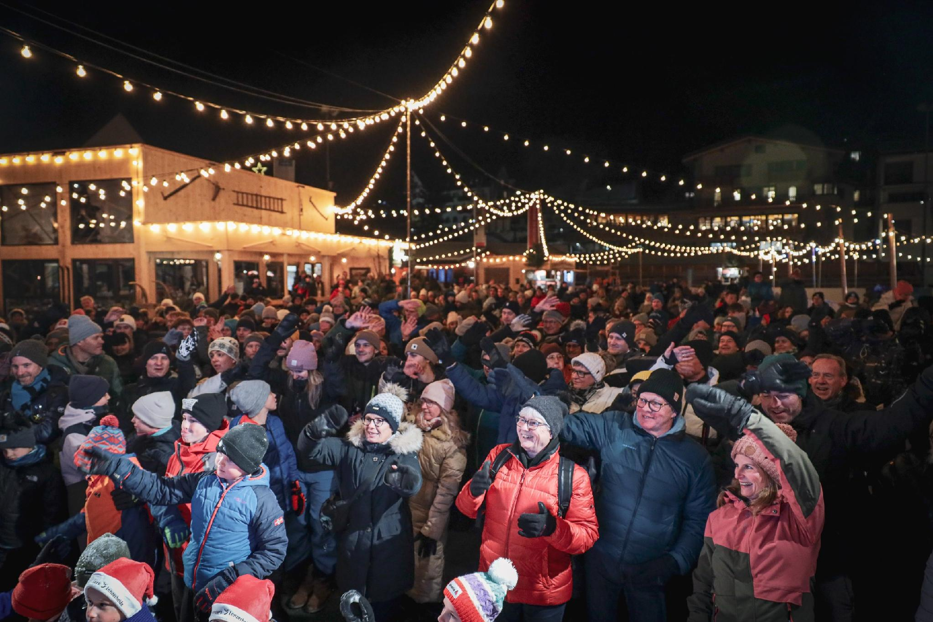
Rahmenprogramm
Side events
Eröffnungszeremonie auf der W.O.W. Plaza in Lenzerheide
Am Dienstagabend mit Einmarsch der Nationen
Opening ceremony at the W.O.W. Plaza in Lenzerheide
On Tuesday evening, featuring the march-in of the nations

Slide 38

Rahmenprogramm
Side events
Donnerstag ab 14.00 Uhr: Rahmenprogramm, anschliessend Siegerehrungen Einzelwettkämpfe im «Quadrin»
Thursday from 2.00 pm: Supporting programme and award ceremonies for individual competitions Venue: ‘Quadrin’

Slide 39
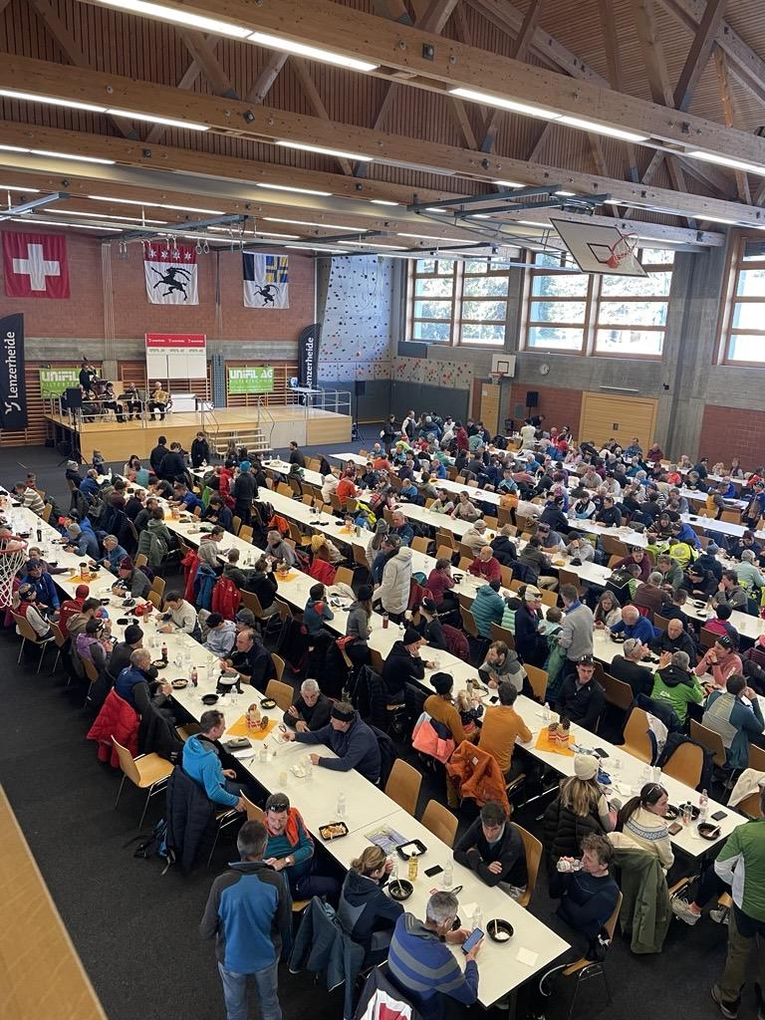
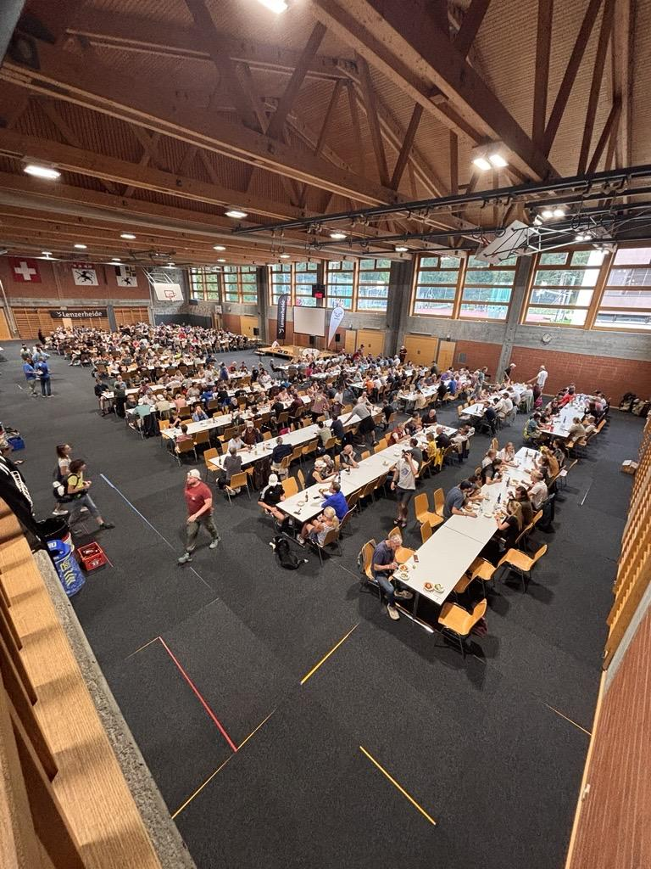
Rahmenprogramm
Side events
Abschlussfeier und Siegerehrungen Staffelläufe
Am Freitagabend in der Mehrzweckhalle Lenzerheide
Closing ceremony and relay race prize-giving ceremonies
On Friday evening in the Lenzerheide multi-purpose hall

Slide 40
Herzlichen Dank für Ihre Aufmerksamkeit!
Thank you very much for your attention!

